Slide 1
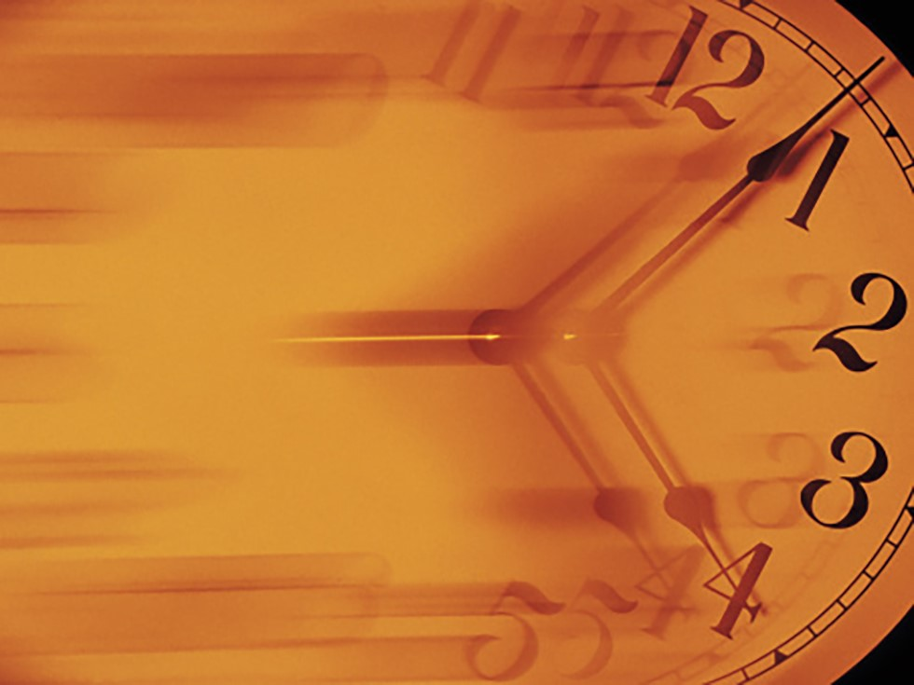
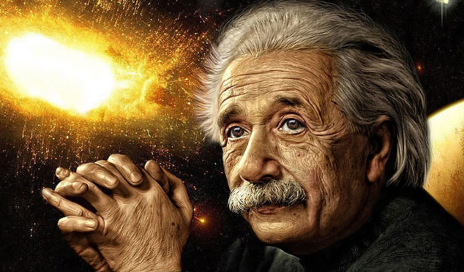
Поиски
и открытия
Альберта Эйнштейна
(140 лет со дня рождения)

Slide 2
Детские и юношеские годы
Альберт Эйнштейн родился 14 марта 1879 г. в германском г. Ульме. Среднее образование получил в городской католической школе.
В сентябре 1895 г. приехал в Цюрих для поступления в Политехникум. Получив “отлично” по математике, он провалился по французскому и ботанике. По совету директора Политехникума, поступил в кантональную школу Арау. Во время обучения изучал электромагнитную теорию Максвелла. В октябре 1896 г. стал студентом Политехникума. Здесь он сошелся с математиком М. Гроссманом.
Начало научной деятельности
В 1901 г. была опубликована первая статья Эйнштейна “Следствия теории капиллярности”. В это время будущий великий ученый сильно нуждался в деньгах. Поэтому, благодаря “протекции” М. Гроссмана, был принят в штат Федерального Бернского Бюро патентования изобретений. Там он работал с 1902 по 1909 г.
В 1904 г. стал сотрудничать с журналом “Анналы физики”. В его обязанности входило предоставление аннотаций свежих текстов по термодинамике.

Slide 3
Преподавательская деятельность
В 1909 г. Эйнштейн получил профессорскую должность в университете Цюриха. А в 1911 г. возглавил кафедру физики в Немецком университете в Праге.
В 1912 г. великий ученый вернулся в Цюрих и стал преподавать в тот самом Политехникуме, где когда-то учился сам. В 1913 г., по рекомендации В. Г. Нернста и своего друга Планка, возглавил Берлинский физический исследовательский институт. Также был зачислен в преподавательский штат университета в Берлине.
Основной вклад в науку
* свои идеи учёный изложил в более чем 300 научных работах по квантовой и обычной физике
* издал порядка 150 статей и книг в области философии науки, истории
* выступал с лекциями и был своего рода публицистом «евангелистом» точных наук.

Slide 4
Главные открытия в физике:
* Специальная теория относительности (1905 год),
более известна в упрощенном виде как формула E=mc^2
* Квантовая теория теплоемкости и фотоэффекта
* Теория индуцированного излучения
* Статистическая теория броуновского движения
* Общую теорию относительности (1907—1916 годы)
* Квантовая статистика Бозе — Эйнштейна
*Теория рассеяния света в среде на термодинамических флуктуациях

Slide 5
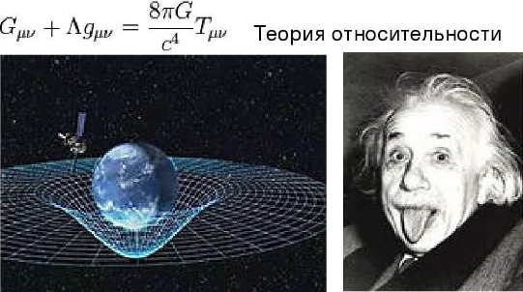
Как была открыта теория относительности?
Сам учёный говорил, что теорию относительности он открыл совершенно случайно. Однажды ученый заметил как автомобиль, который двигался относительно другой машины в одном направлении и с одинаковой скоростью, остается неподвижным. Рассматриваемые автомобили, двигаясь относительно планеты и объектов на ней, находятся в состоянии покоя относительно друг друга.
Таким образом, Эйнштейн открыл теорию, которая поменяла все физические научные представления. Ее смогли понять только единицы, поэтому в университетах преподают только специальную теорию относительности, которая гласит: чем больше скорость с которой движется тело, тем больше искажается время и размеры.

Slide 6
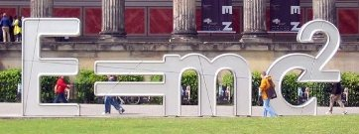
Эйнштейну удалось вывести знаменитую формулу E=mc2. С её помощью учёный доказал следующее:
количество энергии равно произведению массы тела на квадрат скорости света. При этом скорость света равна 300 тыс. км/с. Самая малая масса, которую разогнали до скорости света, станет излучать большое количество энергии. Дальнейшее изобретение атомной бомбы подтвердило данную теорию.

Slide 7
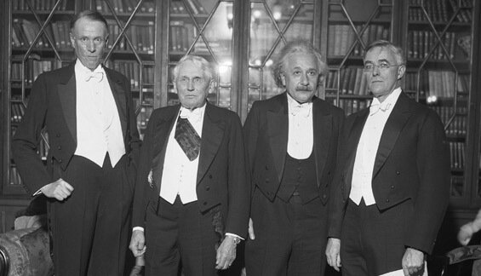
Получение Нобелевской премии
Эйнштейн неоднократно номинировался на Нобелевскую премию по физике. Первая номинация за теорию относительности состоялась в 1910 г., по инициативе В. Оствальда.
Но Нобелевский комитет с подозрением отнесся к столь “революционной” теории. Экспериментальные доказательства Эйнштейна были признаны недостаточными.
Нобеля по физике Эйнштейн получил за “безопасную” теорию фотоэффекта, в 1921 г. В это время гениальный физик был в отъезде. Поэтому премию за него получил посол Германии в Швеции Р. Надольный.

Slide 8
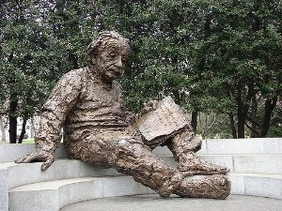
Цитаты и афоризмы Альберта Эйнштейна
*Математика — это единственный совершенный метод водить самого себя за нос.
*Логика может привести Вас от пункта А
к пункту Б, а воображение — куда угодно.
*Все мы гении. Но если вы будете судить рыбу по её способности взбираться на дерево, она проживёт всю жизнь, считая себя дурой.
*Воображение важнее, чем знания. Знания ограничены, тогда как воображение охватывает целый мир, стимулируя прогресс, порождая эволюцию.
*Жизнь — как вождение велосипеда. Чтобы сохранить равновесие, ты должен двигаться.
*Есть только два способа прожить жизнь. Первый — будто чудес не существует. Второй — будто кругом одни чудеса.
*Стремись не к тому, чтобы добиться успеха, а к тому, чтобы твоя жизнь имела смысл.

Slide 9
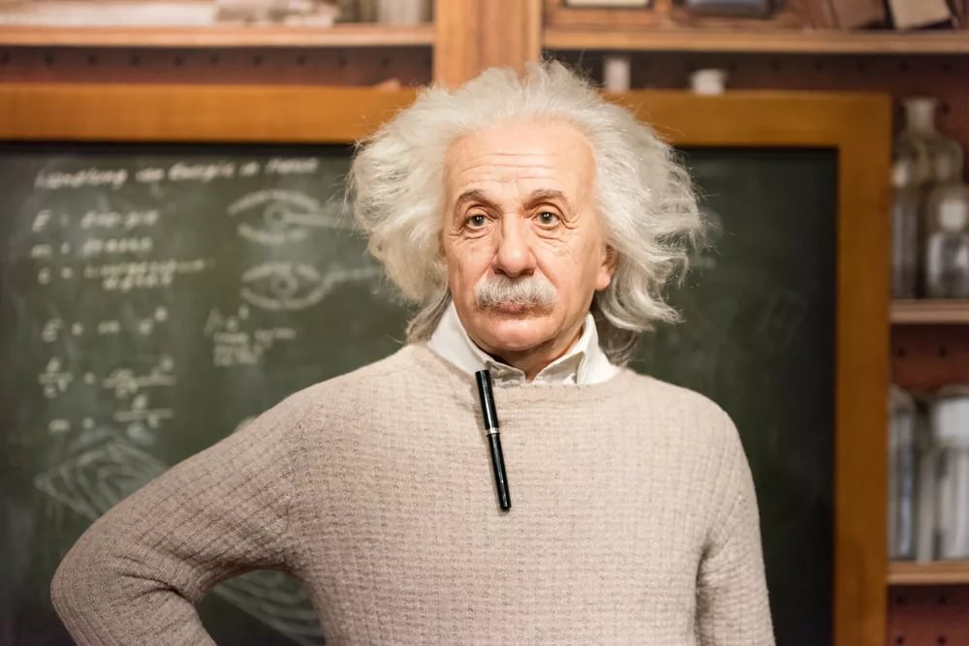
*Теория — это когда всё известно, но ничего не работает. Практика — это когда всё работает, но никто не знает почему. Мы же объединяем теорию и практику: ничего не работает… и никто не знает почему!
*Если вы хотите вести счастливую жизнь, вы должны быть привязаны к цели, а не к людям или к вещам.
*Поиск истины важнее, чем обладание истиной.
*Информация в чистом виде ‒ это не знание. Настоящий источник знания ‒ это опыт.
*Наблюдай внимательно за природой, и ты будешь всё понимать намного лучше.
*Образование — это то, что остаётся после того, как забывается всё выученное в школе.
*Человек начинает жить лишь тогда, когда ему удаётся превзойти самого себя.

Slide 10
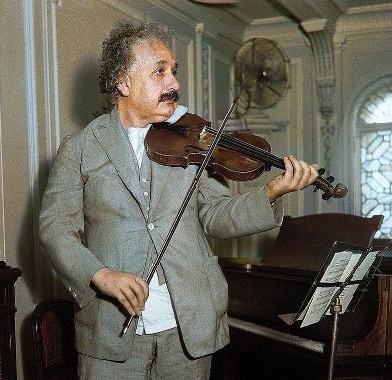
Гениальный скрипач
Рассказывают, что однажды Альберт Эйнштейн выступал на благотворительном концерте вместе с известным виолончелистом Григорием Пятигорским. Тут же в зале находился один журналист, который должен был написать отчет о концерте. Обратившись к одной из слушательниц и указывая на Эйнштейна, он шепотом спросил:
— Вы не знаете, как зовут этого человека с усами и скрипкой?
— Вы что! – воскликнула дама. — Ведь это сам великий Эйнштейн!
Смутившись, журналист поблагодарил ее, и принялся что-то судорожно писать в свой блокнот. На следующий день в газете появилась статья о том, что на концерте выступал выдающийся композитор и несравненный скрипач-виртуоз по фамилии Эйнштейн, который своим мастерством затмил самого Пятигорского.
Это настолько позабавило Эйнштейна, который и без того очень любил юмор, что он вырезал эту заметку, и при случае говорил своим знакомым:
— Вы думаете, что я ученый? Это глубокое заблуждение! На самом деле я знаменитый скрипач!

Slide 11
Книги из фонда ИБЦ

Slide 12
Эйнштейн, А. Собрание научных трудов. В 4 т. [Текст]/ А. Эйнштейн ; под ред. И. Е. Тамма - Москва : Наука, 1965. - 700 с. - НФ-1; НЧЗ-1.
Настоящее издание представляет собой первое в мировой литературе фундаментальное собрание научных трудов Эйнштейна.
Эйнштейн, А. Эволюция физики. Развитие идей от первоначальных понятий до теории относительности и квант [Текст] / А. Эйнштейн, Л. Инфельд ; пер. с англ. С. Г. Суворова. - 4-е изд. – Москва : Мол. гвардия, 1966. - 267 с. – аб.ц.-1.
Альберт Эйнштейн - один из тех гениальных ученых, которые кардинально изменили наши представления об устройстве Вселенной, природе пространства и времени.
Предназначенная широкому кругу читателей "Эволюция физики" написана им в соавторстве с польским физиком Леопольдом Инфельдом

Slide 13
Пайс, А. Научная деятельность и жизнь Альберта Эйнштейна [Текст] / А. Пайс ; пер. с англ. В. И. и О. И. Мацарских, под ред. А. А. Логунова. - Москва : Наука, 1989. - 566 c. - ВГТЗ-1; НФ-2.
Наиболее полная научная биография великого ученого. Подробно анализируются все его основные труды . Увлекательно и непринужденно, автор, известный американский физик, рассказывает о становлении и развитии молекулярно-кинетической теории, квантовой теории, СТО и ОТО, о попытках создания единой теории поля.
Книга содержит богатейший справочный материал, обширную библиографию, отрывки из статей хранящихся в архиве А. Эйнштейна. Личные впечатления автора от общения с А. Эйнштейном представят особый интерес для читателя.
Книга переведена на несколько языков, в 1983 г. удостоена премии Американского физического института.

Slide 14
Френкель, В. Я. Эйнштейн: изобретения и эксперимент [Текст] / В. Я. Френкель, Б. Е. Явелов ; отв. ред. А. Т. Григорьян ; АН СССР. - 2-е изд., перераб. и доп. - Москва : Наука, 1990. - 237, [2] с. - НФ-2.
В книге освещена малоизвестная область деятельности А. Эйнштейна - его конструкторско-изобретательское творчество и экспериментальные работы.
Великий физик-теоретик занимался конструированием электрометра, холодильных машин, магнитогидродинамического насоса, гироскопических компасов, автоматической камеры, слухового аппарата и т. д.

Slide 15
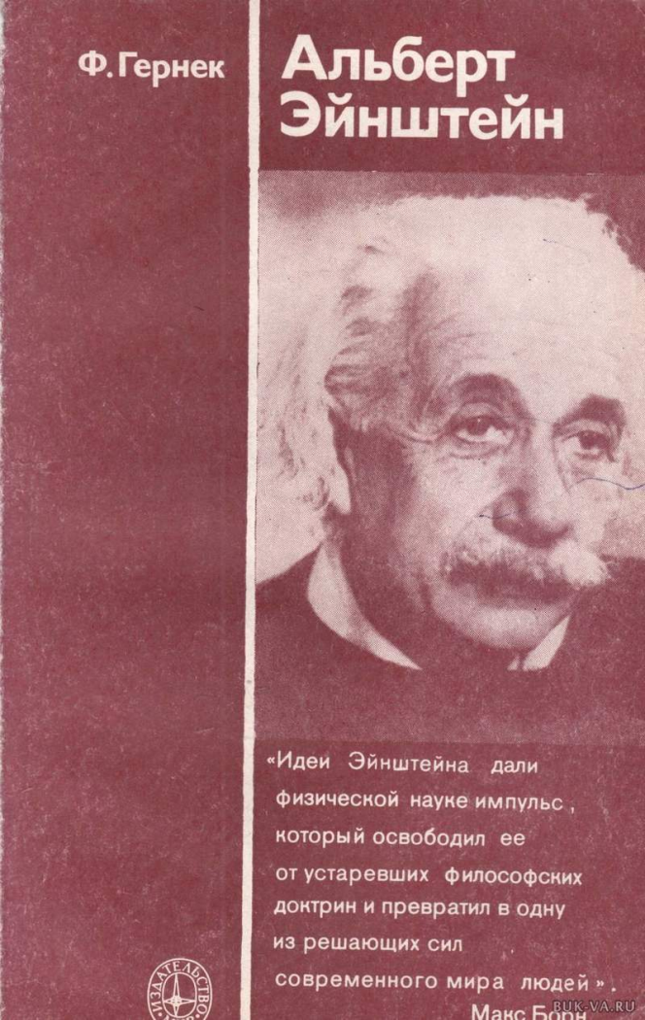
Гернек, Ф. Альберт Эйнштейн [Текст] : пер. с нем. / Ф. Гернек. - 2-е изд. - Москва : Мир, 1984. - 128 с. - ВГТЗ-1.
Книга известного историка науки
Ф. Гернека представляет собой краткий очерк жизни и деятельности величайшего физика XX века.
Наряду с популярным изложением научных открытий Эйнштейна особое внимание уделяется его общественной, гуманистической деятельности. Перед читателями возникает многогранный образ не только великого ученого, но и подлинного гуманиста и последовательного борца за мир и взаимопонимание между народами.

Slide 16
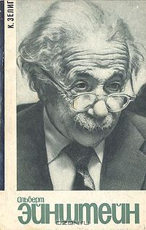
Хофман, Б. Альберт Эйнштейн: творец и бунтарь [Текст] / Б. Хофман ; пер. с англ. Н. И. Войскунской, И. С. Хорола ; общ. ред. Ю. А. Данилова, Б. Г. Кузнецова. - Москва : Прогресс, 1983. - 216 с. - НЧЗ-1.
Авторы попытались в рамках небольшой работы дать представление об Альберте Эйнштейне так, чтобы его образ проступил, насколько это возможно, через все то, что он сам писал; при этом большое место авторы отвели его научной деятельности. Ибо наука была такой существенной частью натуры этого человека, таким стержнем его существа, что любая биография была бы не более чем собранием анекдотов и весьма поверхностным сочинением, если бы с легкостью прошла мимо этого.
Зелиг, К. Альберт Эйнштейн [Текст] : [сокр. пер. с нем.] / К. Зелиг. - [Изд. 2-е, испр. и доп.]. - Москва : Атомиздат, 1966. - 231 с. - НФ-1.
Книга о жизни и исследованиях известного физика Альберта Эйнштейна.

Slide 17
Ланцош, К. Альберт Эйнштейн и строение космоса [Текст] : шесть лекций, прочит. весной 1962 г. в Мичиган. ун-те / К. Ланцош ; пер. с англ. В. А. Угарова. – Москва : Наука, 1967. - 159 с. - НЧЗ-1.
Часто думают, что идеи Эйнштейна недоступны для тех, кто не занимается физикой или математикой специально. В этой книге основные результаты Эйнштейна изложены в форме, доступной всякому образованному человеку, если он захочет вдумчиво и неторопливо прочесть эту книгу.
В книге излагаются идеи Эйнштейна в той исторической последовательности, в которой они развивались, показывается, как с неумолимой неизбежностью Эйнштейн поднимался на все более высокие ступени абстрактного мышления.

Slide 18
Львов, В. Л. Жизнь Альберта Эйнштейна [Текст] / В. Л. Львов. - Москва : Мол. гвардия, 1958. - 320 с. - (Жизнь замечательных людей). - аб.ц-1.
Эта книга о жизни и научных открытиях одного из величайших физиков нашего времени. Альберт Эйнштейн, мужественный ученый, открывший новые пути в науке, творец теории относительности, коренным образом изменивший научные взгляды на законы природы, выдающийся борец за мир, изображен автором на широком историческом фоне, в окружении близких ему людей, в борьбе с научными противниками.

Slide 19
Борн, М. Эйнштейновская теория относительности [Текст] / М. Борн ; пер. с англ. Н. В. Мицкевича. - 2-е изд., испр. - Москва : Мир, 1972. - 368 с. - ММФ-1; НЧЗ-1; чзN1-1.
Книга Макса Борна в ее современном варианте выходит на русском языке вторым изданием. Первое издание (1964 г.) быстро разошлось. Объясняется это как заслуженной известностью имени ее автора, так и весьма удачной подачей им обширного, ценного в познавательном отношении и интересного материала. Книга сочетает популярность изложения с подробностью и деловитостью учебника, охватывая значительную часть основ современной физики. Очень важно, что такую книгу написал ученый, лично принимавший деятельное участие в главных научных событиях первой половины нашего века.

Slide 20
Эйнштейн и философские проблемы физики XX века [Текст] / Ин-т истории естествознания и техники, Ин-т философии. - Москва : Наука, 1979. - 568 с. - НЧЗ-1.
В книге раскрывается влияние творчества Эйнштейна на современную научную картину мира, на стиль научного мышления, дается анализ важнейших философских проблем физики XX века.
Эта книга посвящена столетию со дня рождения Альберта Эйнштейна.
Мостепаненко, М. В. Материалистическая сущность теории относительности Энштейна [Текст] / М. В. Мостепаненко. - Москва : Соцэкгиз, 1962. - 228 с. - ОПЛ-1.
В книге разбираются основные философские идеи, сущность и значение теории относительности Эйнштейна. Одновременно дается общедоступное изложение физического содержания всех ее частей: специальной теории относительности, общей теории относительности и попыток построить единую теорию поля.

Slide 21
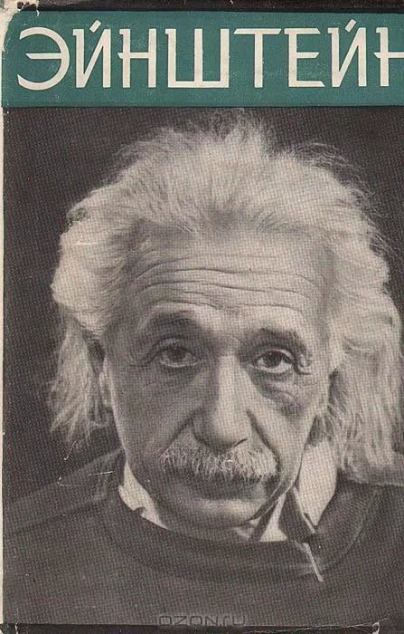
Кузнецов, Б. Г. Эйнштейн: Жизнь. Смерть. Бессмертие [Текст] / Б. Г. Кузнецов. - 5-е изд., перераб. и доп. - Москва : Наука, 1980. - 680 с. - НФ-1.
Книга рассказывает о жизни, мировоззрении и творчестве Эйнштейна. Заключительный раздел книги «Параллели» представляет собой ряд очерков, в которых мировоззрение Эйнштейна сопоставляется с мировоззрением ряда мыслителей (Аристотель, Ньютон Декарт и др.)
Кузнецов, Б. Г. Этюды об Эйнштейне [Текст] / Б. Г. Кузнецов. - 2-е изд., перераб. и доп. - Москва : Наука, 1970. - 495 с. - НФ-1.
Книга посвящена значению идей Эйнштейна для современной науки и для эволюции человеческой мысли в целом, рассчитана на физиков, математиков и механиков.
Кузнецов, Б. Г. Эйнштейн [Текст] / Б. Г. Кузнецов. - Москва : Изд-во АН СССР, 1963. - 415 с. - аб.ц-2; чзN1-1.
Рассказано о жизни и итогах творчества Альберта Эйнштейна, о возникновении и перспективах развития его идей. Анализ тенденций и перспектив неклассической науки и ее воздействия на стиль мышления людей.

Slide 22
Все представленные на выставке книги находятся в фондах ИБЦ, где можно более подробно ознакомиться с заинтересовавшими
Вас изданиями.
Ждем Вас!

